Slide 1
Conductivity Measurement
电 导 度 测 量
SUNTEX
SUNTEX
SUNTEX
SUNTEX
SUNTEX
Notes:
pH has been described as “The pursuit of the apparently simple, by the apparently knowledgeable, with the assistance of the apparently reliable - but cheapest possible device.”
As another person said “ It is easy to get a man on the moon, it is far harder to get two pH sensors to agree”.

Slide 2
电导度
目录
  1. 电导度概念、定义
  2. 电导度测量原理
  3. 电导度电极
  4. 电导度测量系统
  5. 实例介绍
  6. 问题讨论

Slide 3
电导度概念、定义
概念
电导度是描述溶液导电的能力
电流的大小是和电导溶液中存在的离子数量成比例
电导度的测量值是指溶液中所有离子的总含量
定义
A、B极板面积为1cm²
L 距离为1cm
A、B极板间加1V电压
回路通过的电流为1A
则：溶液的电导度为
1S/cm
A
B
L

Slide 4
测量原理
在电解质溶液中的两电极板间施加一电压U, 则在两极板间会有电流I产生
U
I
A
L

Slide 5
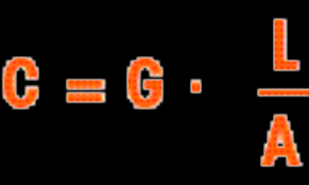
测量原理
电导度的测值与两极板的面积及两极板之间的距离均有关,
因此,给测量带来了很大的复杂性，为了避免此种问题 ，故对电导度概念下明确的定义:
电导度用C来表示, 它可经由电导G和电极常数L/A来决定
C = 电导率 [S/cm]
G = 电导 [Siemens]
L = 两极板距离 [cm]
A = 电极板表面积 [cm²]

Slide 6
电导度单位
S/cm 西门子/厘米
1 S/cm = 1000 mS/cm = 1000000 µS/cm
西门子/厘米 毫西门子/厘米 微西门子/厘米
比电阻单位
比电阻是电导度的倒数, 一般用来表示超纯水的水质纯度
如1 MΩ cm = 1 µS/cm ； 10 MΩ cm = 0.1 µS/cm； 1 8.2MΩ cm = 0.055 µS/cm
Ω .cm 欧姆.厘米
1000000 Ω cm = 1000 KΩ cm = 1 MΩ cm
欧姆.厘米 千欧.厘米 兆欧.厘米

Slide 7
电导度电极

Slide 8
电导度测量系统
降低生产成本
延长设备使用
提高产品品质
符合 DIN ISO 9000 及GLP/GMP要求
遵循有关法律规定

Slide 9
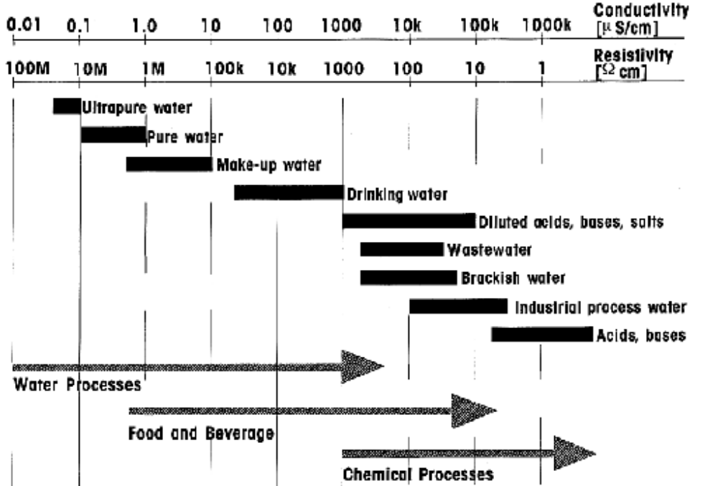
不同水质的电导度

Slide 10
电导度特征
低浓度
=
高比电阻
=
低电导
高浓度
=
低比电阻
=
高电导

Slide 11
离子移动性规则
高离子流动性
低离子流动性

Slide 12
离子移动的影响
电导率
[S/m]
在强酸溶液中, 电导率随浓度的增加而增加,直到达到一个最大值 .
由于离子流动性减弱,即使浓度仍在增加,电导率也会减小.
测量曲线
离子移动性
浓度 [g/l]

Slide 13
探头设计
导电领域

Slide 14
极化现象
交流电压
V ~
-
+
-
+
-
+
-
+
+
+
-
-
2极式电极

Slide 15
干扰
纯水(大约 1 µS/cm)露置于空气中，会引起其电导的变化。
不溶或者缓慢沉淀的样品可能会在电极上形成一涂层.
导线长度影响----导线一般建议不超过7米,除非经过特殊的校正。
输出信号 – 电极的驱动线圈应用绝缘保护材料单独隔离开,以免电导液区域与外部线圈区域所产生的信号相互干扰.

Slide 16
温度影响
电导率测量和温度有关
  随温度的升高,离子的活性增加
  随温度的升高,溶液的电阻减小
  随温度的升高,溶液的电导率增加
每摄氏度( °C)增加的电导率程度可用温度系数α表示,通常一个 α 是在每摄氏度的1% 和3% 之间.对于超纯水来说,其每摄氏度的范围是在0 °C的7.4% 和 100 °C的 2.3%之间. 曲线成非线性关系.

Slide 17
温度补偿
电导率
40 °C
温度 B
25 °C
温度A
浓度 g/l
参考温度: 25 °C

Slide 18
应用 (l)
制药 注射消毒水
USP 24
造纸业 制程监控
电力工业 冷凝水
锅炉水

Slide 19
应用 (ll)
水净化 离子交换 过滤 反渗透
除去盐份
水或废水处理 自来水监控
废水监控
中和

Slide 20
反渗透
问题:
RO系统的性能是通过穿过RO膜的渗透率来表现的.而电导度测量只能得到一个达到纯净水的连续数据.渗透率(%)的变化才能真正反映一个膜系统的效率问题.
解决办法:
具双探头的Ec-4200 (SUNTEX)、CR7300 （MT）或CR 7350（MT）等双通道监控仪都能直接显示渗透率（%）。

Slide 21
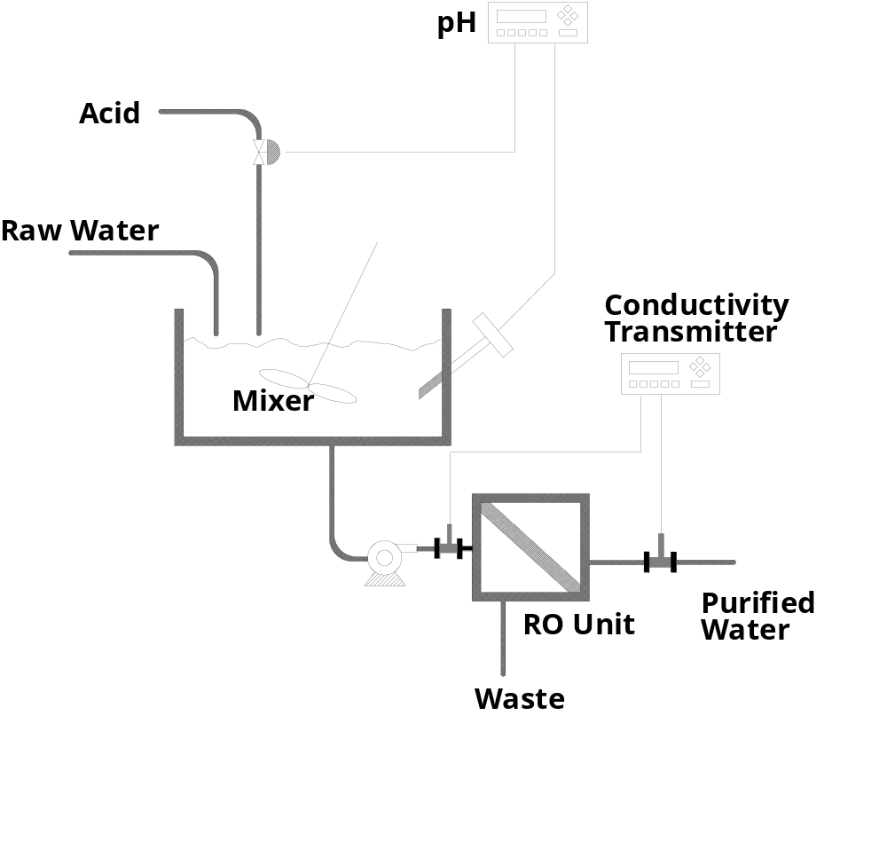
反渗透

Slide 22
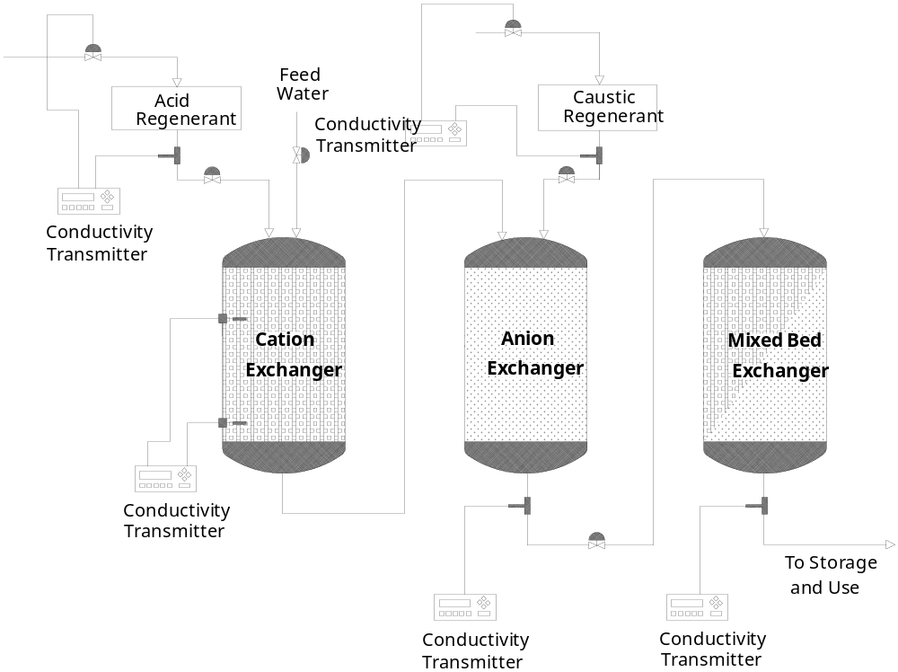
离子交换

Slide 23
校正仪器设备
用一个测量准确的电导度计作为参考仪器
一套具证明的测量精确的电阻 。 ( 精确到 ±0.1% )
有合格证明的标准液. ( 不允许低于 100 µS/cm)
作为二阶标准的另一电极 (电极常数大概要大于 0.5 ~5 cm⁻¹ ).
具流通槽的电极(电极常数大约在 0.01 ~ 0.1 cm⁻¹ )作为二阶标准 .
冷冻循环水浴 (精确到 25±0.2 ºC )

